Slide 1
Amorces de conversation sur le stress
3 séries de diapositives:
Stress 101
Stress et l'école
Obtenir de l'aide pour gérer le stress
Notes:
Ce jeu de diapositives contient :
Les éléments à prendre en compte lors de la présentation (diapositives 2-3)
Trois séries de diapositives à partager avec les étudiants
Stress 101 (diapositives orange 4-17)
Le stress et l'école (diapositives turquoise 18-29)
Obtenir de l'aide pour gérer le stress (diapositives magenta 30-42)
Suggestions pour poursuivre la conversation (diapositive 43)
Comment utiliser le jeu de diapositives :
Il est recommandé aux membres du personnel enseignant de partager les diapositives une par une, dans l'ordre suggéré.
Chaque diapositive propose des pistes et suggestions pour aider les membres du personnel enseignant à orienter la conversation.

Slide 2
Éléments à prendre en compte
Modélisez la réduction du stress et la promotion du calme pendant la discussion (p. ex., en tamisant les lumières, en mettant de la musique douce, en utilisant un ton de voix apaisant, en invitant les élèves à s’asseoir confortablement, en choisissant un moment propice, etc.). Mettez en évidence ce que vous faites pour que les élèves établissent le lien avec la gestion du stress.
Appuyez-vous sur les points forts. Plusieurs élèves ont déjà des méthodes saines de gestion du stress, basées sur leurs forces personnelles, familiales, culturelles et communautaires. Encouragez diverses perspectives pour enrichir la discussion.
Créez un espace bienveillant en favorisant l’ouverture et la compréhension, et en respectant les élèves en tant qu’individus complexes ayant des besoins divers (p. ex., consultez les ententes de classe sur l’accueil et le respect des différentes perspectives et opinions).

Slide 3
Éléments à prendre en compte - 2
Éléments à prendre en compte
Considérez les moments propices. Bien que le stress fait partie de la vie quotidienne, il peut y avoir des moments où une conversation s’avère particulièrement utile (p. ex., avant un test de l’OQRE ou des transitions telles que l’obtention d’un diplôme ou un changement d’école).
Proposez diverses façons de participer à la discussion (p. ex., un espace virtuel ou physique ou une boîte à questions), tout en respectant la décision d’écouter comme un moyen de participer.
Concentrez-vous sur l’apprentissage collectif du stress en classe, plutôt que sur l’échange d’histoires personnelles. Si un élève souhaite parler d’une situation personnelle délicate, invitez-le à venir vous voir après le cours.

Slide 4
Stress 101

Slide 5
Quels sont les facteurs de stress possibles pour les élèves ?
Activité brise-glace
Notes:
Donnez le ton de la conversation. Rassurez les élèves en leur disant qu'il n'y a pas de mauvaises réponses. Cela encouragera la participation, une discussion saine et un débat sur les différentes sources de stress, les stratégies possibles pour le gérer et les raisons pour lesquelles certaines peuvent être plus efficaces que d'autres pour chacun d'entre nous. Prévoyez un temps de réflexion et de partage avant de passer à la diapositive de suivi.

Slide 6

Quels sont les facteurs de stress possibles pour les élèves ? - 2
Suivi
Quels sont les facteurs de stress possibles pour les élèves ?
les devoirs et les examens;
les amis;
les sports et les activités;
les parents/aidants naturels/la famille;
les événements de l’actualité;
d’autres idées ?
Notes:
Cette question offre l’occasion de reconnaître et de normaliser les expériences communes de stress. Outre les exemples présentés sur la diapositive destinée aux élèves, ces derniers peuvent évoquer des problèmes plus spécifiques concernant les éléments suivants :
l’école : les examens, les devoirs, la participation aux discussions en classe, les présentations;
les amis et les pairs : la pression des pairs, les conflits, l’intimidation, les préjugés et la discrimination, les médias sociaux;
les sports et les activités : gérer un emploi du temps chargé;
les événements de l’actualité : l’actualité locale et mondiale, les enjeux sociétaux.
Reconnaissez l’unicité de chaque élève et créez un espace pour valider leurs perspectives et leurs expériences individuelles.
Enseignante ou enseignant : « Nous sommes tous uniques. Les sources de stress ne sont pas les mêmes pour tout le monde. Nous ne stressons pas tous pour les mêmes raisons, mais chacun de nous a ses propres sources de stress! »

Slide 7
Qu'est-ce que le stress ?
Le stress est-il mauvais ?
A1
Notes:
Prévoyez un temps de réflexion et de partage avant de passer à la diapositive de suivi.

Slide 8
Qu'est-ce que le stress? Le stress est-il mauvais ? - 2
Suivi
A1
Qu'est-ce que le stress? Le stress est-il mauvais ?
Le stress est un sentiment que nous ressentons et qui peut provenir de situations difficiles, inconfortables ou qui nous mettent au défi.
Il existe de nombreux types de stress. Certains sont utiles et d’autres non.
D'autres idées ?
Notes:
Le stress, c’est la pression, la tension, l’inconfort physique et parfois l’inquiétude qui peuvent découler de différentes situations.
Donnez des exemples de situations stressantes pour aider les élèves à comprendre la définition du stress (p. ex., lorsque nous avons un examen à venir, lorsque nous faisons des essais pour une équipe, lorsque nous sommes mis à l’écart par nos pairs ou lorsqu’on se moque de nous pour quelque chose qui nous tient à cœur). Parfois, même les événements que nous attendons avec impatience peuvent causer du stress, comme une grande fête ou un voyage scolaire, car elles nous obligent à nous adapter, à évoluer et à essayer de nouvelles choses.
Chaque source de stress est différente. Bien que nous soyons tous confrontés à des facteurs de stress communs (p. ex., parler en public, intégrer une équipe, passer des examens, etc.), certains d’entre nous font face également à un stress lié à des expériences fondées sur l’identité telles que le racisme, ou à un stress continu lié à des facteurs tels qu’un problème de santé ou des difficultés financières. Pour ces sources de stress, il est important de demander l’aide d’adultes de confiance et bienveillants. Ce n’est pas aux élèves de s’ajuster ou de s’adapter à la situation.
Enseignante ou enseignant : « Tout le monde ressent du stress de temps en temps. Ce n’est pas une raison pour ne pas essayer. Le stress peut signifier que quelque chose compte pour vous, ce qui peut vous aider à vous surpasser. »

Slide 9
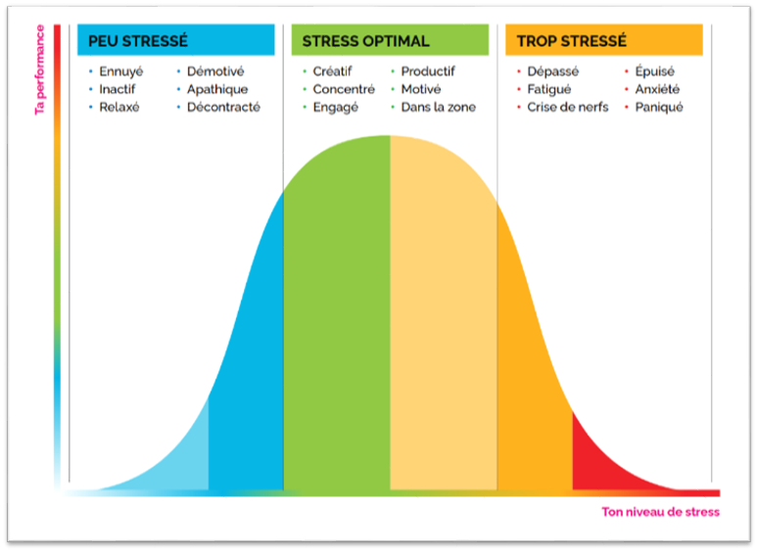
La courbe des niveaux de stress
Suivi
A1
Notes:
Examinez la courbe des niveaux de stress :
Un niveau de stress faible ou l’absence de stress peuvent mener les élèves à se sentir désintéressés ou démotivés.
Un niveau de stress sain peut être positif et même utile, comme lorsqu’une situation nous fait sentir compétents, nous aide à apprendre et à évoluer. Cela peut nous aider à donner le meilleur de nous-mêmes et montre également que la situation est importante pour nous.
Un excès de stress peut nous submerger et nous épuiser. Un stress qui dure trop longtemps peut aussi nuire à notre santé, y compris notre santé mentale.

Slide 10
Quels sont les signes possibles de stress ?
A2
Notes:
Prévoyez un temps de réflexion et de partage avant de passer à la diapositive de suivi.

Slide 11
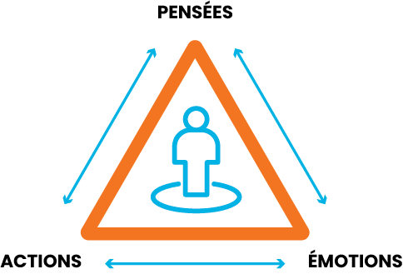
Quels sont les signes possibles de stress ? - 2
Suivi
A2
Quels sont les signes possibles de stress ?
Le stress peut se manifester de plusieurs façons.
Par exemple :
un mal de ventre, même sans être malade;
une humeur particulièrement maussade ou irritable;
d’autres idées ?
Les signes de stress peuvent se manifester différemment selon les personnes.
Notes:
Donnez aux élèves l’occasion de réfléchir à divers signes pouvant indiquer du stress. Voici quelques exemples concrets :
pensées (p. ex., anticiper un échec, avoir des pensées négatives sur soi-même);
émotions (p. ex., se sentir inquiet, nerveux, frustré, en colère);
corps (p. ex., maux de ventre, maux de tête, tension dans les épaules);
actions (p. ex., passer plus de temps seul qu’à l’habitude, modifications des habitudes alimentaires ou de sommeil, baisse des résultats scolaires).
Enseignante ou enseignant : « Je vous encourage à ne pas comparer vos réponses à celles des autres. Chacune de nos expériences est importante et valable, et chacun peut vivre le stress de façon différente. »
Remarque : La culture peut influencer la façon dont nous montrons, percevons et vivons le stress. Il n’en sera pas de même pour tous les élèves.

Slide 12
Quelles stratégies pouvons-nous utiliser lorsque nous ressentons du stress ?
Comment savoir si elles nous aident ?
A3
Notes:
Prévoyez un temps de réflexion et de partage avant de passer à la diapositive de suivi.

Slide 13
Quelles stratégies pouvons-nous utiliser lorsque nous ressentons du stress?
Suivi
A3
une routine relaxante avant le coucher;
passer du temps avec un.e ami.e;
faire quelque chose que nous aimons
Notes:
Enseignante ou enseignant : « Le stress fait partie de la vie quotidienne. Nous ne pouvons pas éliminer complètement les facteurs de stress ou les problèmes, mais nous pouvons apprendre et appliquer des stratégies pour mieux gérer les sources de stress les plus fréquentes. Chaque personne utilise des stratégies qui fonctionnent pour elle, ce qui est tout à fait normal! Nous sommes tous uniques. Il n’existe pas de stratégie universelle qui convienne à tout le monde. »
Les élèves utilisent différentes stratégies pour gérer le stress, telles que :
maintenir des routines quotidiennes, comme dormir suffisamment;
se détendre (en faisant des étirements, en lisant, en tenant un journal, en écoutant de la musique, etc.);
se connecter avec les personnes, les animaux de compagnie et les créatures, la terre et la nature, la foi et la spiritualité;
demander de l’aide (rappelez aux élèves qu’il est important de demander l’aide d’adultes de confiance et bienveillants lorsqu’ils font face à des sources de stress indépendantes de leur volonté, comme le racisme).
Y a-t-il d'autres stratégies qui pourraient être plus utiles ?
Les élèves peuvent avoir d’autres idées qu’ils ont apprises de leurs amis, de leur famille, de leur communauté, de leur religion ou de leur culture.

Slide 14



Comment savoir si elles nous aident ?
Suivi
A3
Les stratégies aidantes nous permettent de nous sentir mieux sans augmenter notre niveau de stress ni causer de nouveaux problèmes.
Notes:
Enseignante ou enseignant : « Parfois, nous utilisons une stratégie que nous pensons utile, mais qui finit par ajouter à notre stress. Par exemple, lorsque nous passons trop de temps sur Internet et que nous nous retrouvons à devoir faire d’autres tâches en vitesse. »
Invitez les élèves à réfléchir aux questions suivantes :
Comment te sens-tu après avoir appliqué une certaine stratégie de gestion du stress ?
Correspond-t-elle à ce qui est important pour toi ?
Te pose-t-elle des problèmes ?
Existe-t-il d’autres stratégies qui pourraient être plus efficaces ?

Slide 15
Pouvons-nous améliorer nos stratégies pour gérer le stress ?
A4
Notes:
Prévoyez un temps de réflexion et de partage avant de passer à la diapositive de suivi.

Slide 16
Pouvons-nous améliorer nos stratégies pour gérer le stress ? - 2
Suivi
A4
Pouvons-nous améliorer nos stratégies pour gérer le stress ?
Oui! La pratique peut nous aider à améliorer nos stratégies de gestion du stress, tout comme nous pouvons nous améliorer en dessin, au piano ou au soccer.
Pratiquer quand nous ne ressentons pas de stress est une méthode efficace pour nous préparer à utiliser une stratégie lorsque l'on en a besoin.
Notes:
Enseignante ou enseignant : « On ne peut pas toujours éviter le stress, mais on peut apprendre à mieux le gérer. C'est comme s'entraîner pour un sport : plus on s'exerce, mieux on devient. Pratiquer quand nous ne ressentons pas de stress est une méthode efficace pour nous préparer à utiliser une stratégie lorsque nous en aurons besoin. On n’attend pas un match de championnat pour commencer à apprendre à passer le ballon. On s’entraîne et on se prépare à l’avance. »
Ce qui fonctionne comme stratégie peut varier d’une personne à l’autre et selon le moment (p. ex., vous pouvez passer du temps avec un animal de compagnie à la maison mais pas à l’école). Il est donc important d’avoir quelques options disponibles et de les mettre en pratique régulièrement.
Invitez les élèves à échanger des idées sur la façon dont ils pourraient pratiquer régulièrement des méthodes de gestion du stress et les intégrer dans leur vie quotidienne. Pourraient-ils mettre en pratique une stratégie à la même heure chaque jour, la mettre en pratique avec un ami, ou se fixer des rappels pour ne pas l’oublier? On-t-ils d’autres idées?

Slide 17
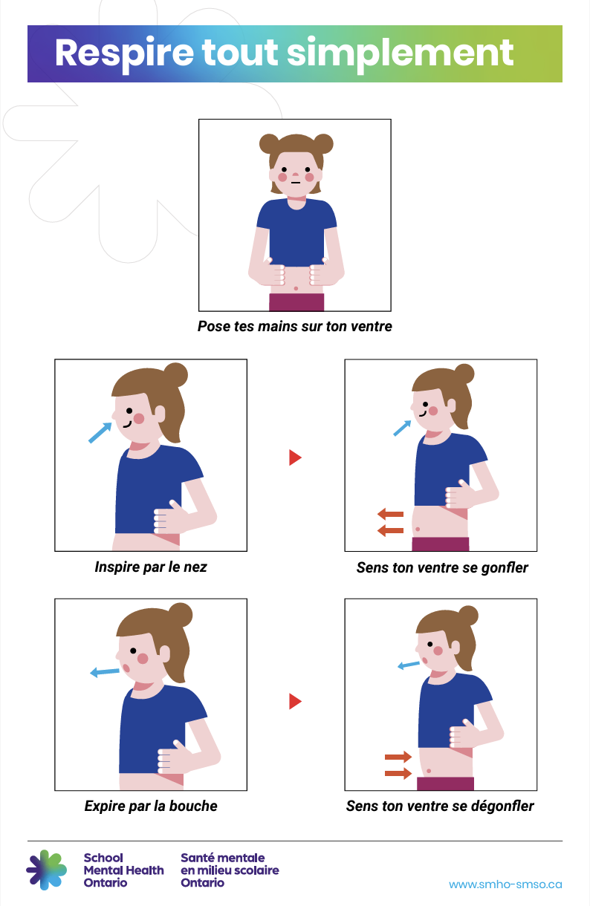
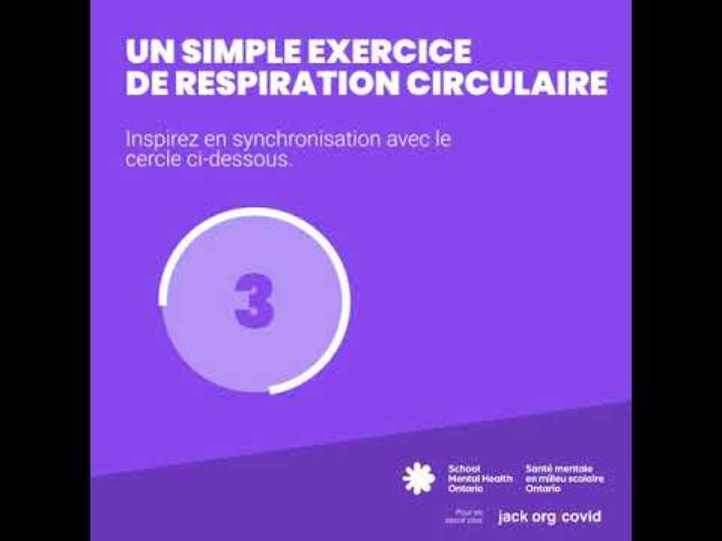
Transition positives
Notes:
Deux options sont mises à votre disposition : l’affiche Respire tout simplement et la vidéo Respiration Circulaire. Offrez aux élèves la possibilité de proposer d’autres transitions positives. Demandez aux élèves de dresser une liste de stratégies utiles de gestion du stress auxquelles ils pourront se référer et qu’ils pourront mettre en pratique tout au long de l’année scolaire. Les activités proposées par les élèves sont précieuses et intéressantes! Des activités simples, comme une promenade à l’extérieur, un petit jeu ou une chanson que les élèves apprécient, sont également d’excellentes options.
Enregistrement audio pour respire tout simplement: https://smho-smso.ca/wp-content/uploads/2021/10/respire-tout-simplement.mp3

Slide 18
Le stress et l'école

Slide 19
Qu’est-ce que les élèves aiment à l’école ?
Activité brise-glace
Notes:
Prévoyez un temps de réflexion et de partage avant de passer à la diapositive de suivi.
Cette question permet de découvrir les intérêts des élèves et de chercher des occasions de les intégrer dans des activités d’apprentissage et des routines au cours de la journée scolaire, dans la mesure du possible.

Slide 20





Qu’est-ce que les élèves aiment à l’école ? - 2
Suivi
Qu’est-ce que les élèves aiment à l’école ?
leurs amis;
apprendre de nouvelles choses;
les matières préférées (p. ex., les sciences, la musique, l’éducation physique, l’art);
les sports, les clubs, les activités;
leur enseignant.e et les adultes bienveillants;
les sorties scolaires;
d’autres idées?
Notes:
Remarque : Au cours de cette conversation, pensez aux élèves pour qui l’école peut s’avérer une expérience difficile et qui n’éprouvent peut-être pas autant de sentiments positifs.

Slide 21
Quels sont les facteurs de stress possibles pour les élèves à l’école ?
B1
Notes:
Prévoyez un temps de réflexion et de partage avant de passer à la diapositive de suivi.
Remarque : Le personnel enseignant exerce souvent une certaine influence sur les facteurs de stress des élèves. Des éléments tels que des routines prévisibles, signaler les transitions et des pauses pour bouger les aident à gérer le stress à l’école.

Slide 22
Quels sont les facteurs de stress possibles pour les élèves à l’école ? - 2
Suivi
B1
Quels sont les facteurs de stress possibles pour les élèves à l’école ?
les examens et les évaluations;
le manque de temps libre;
être appelé à répondre ou parler devant les autres;
les modifications dans l’horaire quotidien;
le bruit ou l’éclairage;
le sentiment d’exclusion ou de ne pas avoir sa place;
d’autres idées ?
Notes:
Les élèves aiment différentes choses à l’école et, de la même façon, ils peuvent ressentir du stress pour diverses raisons.
Certains sujets peuvent être délicats à aborder pour les élèves, tels que :
le racisme, la discrimination, l’intimidation, le sentiment de ne pas être à sa place, l’absence de représentation de leur identité;
le fait de ne pas se sentir à l’aise pendant les moments non structurés, comme la récréation et la pause-repas;
l’accès à des aides à l’apprentissage qui peuvent être visibles à d’autres élèves;
les difficultés liées aux exigences sociales à l’école (comme la présence constante d’autres personnes, le travail en groupe, la pression des pairs, les conflits);
le sentiment de ne pas être à la hauteur de ses pairs en ce qui concerne la charge de travail, les compétences ou l’apprentissage.

Slide 23
Quelles stratégies pouvons-nous utiliser à l’école pour aider à gérer le stress ?
B2
Notes:
Prévoyez un temps de réflexion et de partage avant de passer à la diapositive de suivi.
Remarque : Certaines stratégies peuvent ne pas être évidentes, comme les pauses toilettes qui servent en réalité à gérer le stress. Les élèves ne font pas toujours ces liens, mais le personnel enseignant peut les aider à reconnaître ces types de stratégies et les encourager autant que possible. Le personnel enseignant peut également apporter son aide en intégrant les pratiques de gestion du stress dans la journée scolaire. Cette conversation est une excellente occasion d’en apprendre davantage sur ce que les élèves trouveraient le plus utile.

Slide 24
Quelles stratégies pouvons-nous utiliser à l’école pour aider à gérer le stress ? - 2
Suivi
B2
Quelles stratégies pouvons-nous utiliser à l’école pour aider à gérer le stress ?
les personnes : nouer des liens avec un adulte bienveillant ou une amie;
les lieux : aller à un endroit que nous aimons dans l’école ou dans la cour lorsque nous avons du temps libre;
les choses : garder un objet réconfortant dans nos poches, comme un symbole de notre foi ou de notre culture;
d’autres idées ?
Notes:
À l’école, nous pouvons utiliser diverses stratégies pour gérer le stress :
les personnes : établir des liens avec les enseignants, le personnel du secrétariat, des camarades de classe, des amis;
les lieux : se rendre dans des endroits réconfortants comme un coin tranquille dans la cour, la bibliothèque ou le gymnase;
les choses : avoir des objets (p. ex., une croix, une photo, un bracelet d’amitié) ou utiliser des pratiques (p. ex., se détendre en respirant profondément ou avoir des pensées encourageantes comme « Je fais de mon mieux » ou « Il y a des gens qui m’aideront si j’en ai besoin ») qui nous soutiennent.
Enseignante ou enseignant : « Il peut être utile de connaître quelques stratégies de gestion du stress, ce qui nous permet d’être prêts pour affronter diverses situations, comme l’école, les vacances d’été, les conditions météorologiques, etc. »

Slide 25
Qu’est-ce qui peut aider à gérer le stress des examens ?
B3
Notes:
Prévoyez un temps de réflexion et de partage avant de passer à la diapositive de suivi.
Remarque : Le personnel enseignant peut contribuer à prévenir le stress associé aux examens et aux autres évaluations. Par exemple, il peut intégrer la gestion du stress dans le processus d’évaluation. Encourager les élèves à pratiquer une technique de relaxation avant un examen, valoriser l’apprentissage plutôt que les notes et encourager les élèves à ne pas se comparer aux autres sont autant de moyens pour les aider à gérer le stress des examens. Réfléchir aux pratiques d’évaluation et apporter de petits changements peut faire toute la différence pour les élèves.

Slide 26
Qu’est-ce qui peut aider à gérer le stress des examens ? - 2
Suivi
Qu’est-ce qui peut aider à gérer le stress des examens ?
B3
adopter des routines aidantes (comme dormir suffisamment);
se préparer et étudier;
demander de l’aide, si nécessaire;
se concentrer sur l’apprentissage plutôt que sur les notes;
utiliser des moyens de se détendre, comme respirer profondément ou faire des étirements;
d’autres idées ?
Notes:
Voici différentes méthodes que les élèves peuvent utiliser pour gérer le stress des examens :
maintenir des routines et prendre soin d’eux (p. ex., dormir suffisamment, manger des aliments nutritifs lorsque c’est possible);
se préparer et étudier (p. ex., étudier loin des distractions, si possible; rester à jour dans les travaux scolaires);
apprendre des stratégies pour passer des examens (p. ex., lire toutes les instructions avant de commencer, répondre d’abord aux questions faciles, vérifier le travail avant de le remettre, si le temps le permet);
se concentrer sur le travail ou l’apprentissage plutôt que sur leur note;
ne pas se comparer à d’autres personnes comme des amis, des camarades de classe ou des membres de leur famille;
apprendre et pratiquer des techniques de relaxation qu’ils peuvent utiliser pendant l’étude et les examens, comme respirer profondément, contracter et détendre leurs muscles, ou étirer leurs doigts et leurs mains (voir ci-dessous un exemple de contraction et de relaxation);
se visualiser en train de réussir, s’encourager et être bienveillants envers eux-mêmes.
Enseignante ou enseignant : « Les examens et les évaluations sont souvent source de stress pour de nombreux élèves. Heureusement, il existe plusieurs façons de réduire ce stress. N’oubliez pas qu’un examen n’est qu’une occasion parmi d’autres de montrer tout ce que vous avez appris. Il y en aura d’autres. »

Slide 27
Quelles stratégies peuvent nous aider lorsque nous tentons de nouvelles expériences à l’école ?
B4
Notes:
Prévoyez un temps de réflexion et de partage avant de passer à la diapositive de suivi.
Remarque : C’est une autre excellente occasion de parler des transitions (y compris le changement d’école, si cela est pertinent pour la classe).

Slide 28
Quelles stratégies peuvent nous aider lorsque nous tentons de nouvelles expériences à l’école ? - 2
Quelles stratégies peuvent nous aider lorsque nous tentons de nouvelles expériences à l’école ?
Suivi
B4
Parfois, de nouvelles expériences peuvent être stressantes. Voici ce que nous pouvons faire :
être bienveillants envers nous-mêmes. Les nouvelles expériences peuvent être difficiles pour tout le monde.
être patients et nous donner le temps de nous habituer au nouveau.
pratiquer. Essayer ce qui est nouveau à plusieurs reprises peut aider à le rendre plus familier.
d’autres idées?
Notes:
Enseignante ou enseignant : « Essayer quelque chose de nouveau peut être stressant, car il faut s’adapter et évoluer. Cela peut être difficile, même pour les adultes. Mais cela ne signifie pas que quelque chose cloche, que nous ne nous sentirons jamais mieux, ou qu’il faut arrêter d’essayer. Il existe des moyens pour nous aider. »
Être bienveillant : au lieu de nous critiquer, nous pouvons nous dire que nos émotions sont liées au fait que l’expérience est nouvelle et que nous sommes en train de nous adapter et d’évoluer. C’est une bonne chose! Ce que nous nous disons à nous-même s’appelle le dialogue interne. Il peut influencer fortement nos émotions et nos actions. C’est aussi important que la façon dont nous parlons aux autres.
Être patient : il est normal que nous ayons besoin de temps pour apprendre ou essayer de nouvelles choses.
Pratiquer : souvent, les choses deviennent plus faciles à mesure que nous les essayons. Et si nous nous donnons l’occasion de nous habituer à une situation, elle ne semblera plus aussi nouvelle! Il existe de nombreuses façons de pratiquer. Par exemple, nous pouvons essayer avec un ami, nous enregistrer en vidéo ou demander à un parent ou à un tuteur de nous aider à pratiquer.
Demander de l’aide si nous en avons besoin!
Si ces idées ne semblent pas aider, les élèves peuvent se tourner vers quelqu’un d’autre. Parfois, d’autres personnes ont des conseils utiles à transmettre. Elles peuvent nous aider à envisager d’autres options ou simplement nous écouter. Échanger avec les autres peut être très utile pour gérer le stress.

Slide 29


Transition positive
Notes:
Utilisez la vidéo Contracter et détendre ou l’affiche Tension et détente fournies, ou offrez aux élèves la possibilité de proposer des idées pour d’autres options de transition positive. Des activités simples comme des pauses pour bouger ou pratiquer la respiration profonde sont tout aussi précieuses que les stratégies présentées sur cette diapositive.
Enregistrement audio pour Tension et détente: https://smho-smso.ca/wp-content/uploads/2021/10/tense-and-relax.mp3
Affiches sur l’apprentissage socioémotionnel : https://smho-smso.ca/online-resources/affiches-sur-lase-pour-les-ecoles-elementaires/

Slide 30
Obtenir de l'aide pour gérer le stress

Slide 31
Que faisons-nous lorsque nous avons besoin d'aide ?
Activité brise-glace
Notes:
Prévoyez un temps de réflexion et de partage avant de passer à la diapositive de suivi.
Remarque : Reconnaissez l’unicité de chaque élève et créez un espace pour valider leurs perspectives et leurs expériences individuelles Soulignez le fait que les pratiques de recherche d’aide peuvent différer en fonction des cultures.

Slide 32
Que faisons-nous lorsque nous avons besoin d'aide ? - 2
Suivi
Que faisons-nous lorsque nous avons besoin d'aide ?
demander de l’aide
continuer à essayer par nous-mêmes;
cesser d’essayer ou éviter ce dont nous avons besoin d’aide;
d’autres idées ?
Notes:
Lorsque les élèves ont besoin d’aide, ils peuvent essayer différentes stratégies :
discuter et nouer des liens avec les autres;
observer comment les autres gèrent une situation similaire;
lire sur le sujet pour lequel ils ont besoin d’aide;
chercher des informations en ligne;
continuer à essayer de gérer la situation par eux-mêmes;
ressentir de la frustration ou une autre émotion;
essayer d’éviter ou de fuir ce pour quoi ils ont besoin d’aide;
abandonner;
ne rien faire;
d’autres idées?
Enseignante ou enseignant : « Demander de l’aide est tout à fait normal. Tout le monde a besoin d’aide à un moment ou à un autre!
Si vous avez fait de votre mieux et que vous êtes toujours dans l’impasse, demandez de l’aide à quelqu’un. Demander de l’aide est une compétence importante que nous devons tous acquérir et constitue un excellent moyen de gérer le stress. »

Slide 33
Comment savoir que nous avons besoin d’aide pour gérer le stress ?
C1
Notes:
Prévoyez un temps de réflexion et de partage avant de passer à la diapositive de suivi.

Slide 34
Comment savoir que nous avons besoin d’aide pour gérer le stress ? - 2
Suivi
C1
Comment savoir que nous avons besoin d’aide pour gérer le stress ?
Parfois, nos stratégies ne suffisent pas et certains types de stress nécessitent l'aide des autres.
Si ce que nous ressentons ne disparaît pas et nous empêche de vivre pleinement notre vie, il est important de demander de l’aide.
Notes:
Enseignante ou enseignant : « La vie, c'est comme des montagnes russes : il y a des hauts et des bas. Parfois, on se sent un peu dépassé et le stress prend le dessus. C’est normal ! Nous connaissons certaines stratégies qui peuvent généralement nous aider à nous sentir mieux. Mais parfois, le stress peut commencer à affecter notre santé mentale. Dans ces moments-là, il est important de demander de l’aide. »
Invitez les élèves à réfléchir aux questions suivantes :
Quelles stratégies ai-je essayé ?
Ai-je d’autres idées ? Puis-je essayer une autre stratégie ?
Ce stress est-il utile? Ai-je des moyens de le gérer même si la situation peut être difficile ? Ou ai-je besoin d’aide ?
Si les élèves se sentent incapables de gérer la situation (ou si la source du stress est une source qu’ils ne doivent pas gérer seuls), encouragez-les à en discuter avec quelqu’un. Rassurez-les en leur expliquant que le fait de raconter leurs problèmes peut les aider à :
réfléchir à la situation;
découvrir de nouvelles idées et perspectives;
se sentir entendus et compris;
se sentir soutenus et moins seuls.
Exprimer ses problèmes peut également aider à empêcher que le stress n’augmente.
Si le sentiment des élèves ne disparaît pas et entrave leur vie, il est important de demander de l’aide et de le faire aussi souvent que nécessaire.
Enseignante ou enseignant : « Il est important de demander l’aide d’adultes de confiance et bienveillants lorsque nous faisons face à du stress lié à l’intimidation ou au racisme. Il ne nous appartient pas de nous habituer à ce genre de stress ou de le gérer par nous-mêmes. »
Remarque : Bien qu’il soit important de transmettre aux élèves des informations sur la recherche d’aide, il faut également veiller à ce que les adultes bienveillants jouent un rôle central dans le processus. Soutenez les élèves en surveillant activement leur bien-être et en intervenant si vous avez des inquiétudes.

Slide 35
Qui peut nous aider à gérer le stress ?
C2
Notes:
Prévoyez un temps de réflexion et de partage avant de passer à la diapositive de suivi.
Remarque : Les élèves peuvent parfois sentir qu’ils doivent gérer leurs problèmes seuls ou ils hésitent à demander de l’aide, craignant de déranger les autres qui ont déjà leurs propres soucis. La stigmatisation associée à la demande d’aide peut également empêcher certains de chercher du soutien. C’est pourquoi il est important d’encourager la recherche d’aide et de faire connaître aux élèves les soutiens qui leur sont offerts.

Slide 36
Qui peut nous aider à gérer le stress ? - 2
Suivi
C2
Qui peut nous aider à gérer le stress ?
les personnes en qui nous avons confiance et qui se soucient de nous et de notre santé mentale;
les endroits où nous nous sentons à l’aise dans notre école et notre communauté, ou qui offrent du soutien;
les outils comme les stratégies de gestion du stress et les services qui sont toujours disponibles (p. ex., Jeunesse, J’écoute);
d’autres idées ?
Le soutien peut prendre diverses formes!
Notes:
Les élèves peuvent se tourner vers :
un membre de leur famille;
une amie ou un ami;
un leader spirituel, une aînée ou un aîné;
une enseignante, un enseignant ou un autre membre du personnel bienveillant de leur école;
une ou un médecin; une infirmière ou un infirmier;
un entraîneur, une entraîneuse ou un leader de club.
Si les élèves ne savent pas à qui se confier, ils peuvent communiquer avec Jeunesse, J’écoute au 1 800 6686868 ou texter PARLER au 686868. Ce service est gratuit et disponible 24 h sur 24.
Si les élèves ne savent pas s’ils ont besoin d’aide, ils peuvent également parler à un adulte bienveillant ou appeler ou envoyer un message texte à Jeunesse, J’écoute pour voir s’il serait bon d’obtenir de l’aide.
En cas d’urgence (si une personne risque de se blesser ou si un danger est imminent), les élèves doivent agir immédiatement. Ils peuvent :
trouver un adulte en qui ils ont confiance et qui est disponible immédiatement;
appeler Jeunesse, J’écoute;
se rendre aux urgences de leur hôpital local;
composer le 911.
Si vous le jugez nécessaire, vous pouvez donner aux élèves plus de détails sur ce qu’est une urgence (p. ex., quand une personne risque de se blesser ou n’est pas en sécurité).
Enseignante ou enseignant : « Demander de l’aide est une excellente stratégie pour prendre soin de votre santé mentale. Il y a des personnes prêtes à vous aider, et si quelque chose est important pour vous, cela vaut la peine d’en parler. Vous n’avez pas à gérer le stress tout seul. »

Slide 37
Si nous avons besoin d’aide, comment pouvons-nous entamer la conversation ?
C3
Notes:
Prévoyez un temps de réflexion et de partage avant de passer à la diapositive de suivi.
Remarque : Les élèves peuvent utiliser divers moyens pour faire part de leurs expériences. Ils pourraient choisir de parler, d’utiliser la langue des signes, d’écrire, d’envoyer un message texte, de dessiner ou d’utiliser d’autres méthodes. Tenez compte des divers styles d’apprentissage des élèves et fournissez des exemples pertinents en fonction des identités connues des élèves.

Slide 38
Si nous avons besoin d’aide, comment pouvons-nous entamer la conversation ? - 2
Suivi
Si nous avons besoin d’aide, comment pouvons-nous entamer la conversation ?
C3
« Puis-je te parler de quelque chose ? »
« J’ai un problème et j’ai besoin d’aide. »
« Je me sens _____ ces derniers temps et je ne sais pas trop quoi faire. »
D'autres idées ?
Utilisez vos propres mots.
Notes:
Il existe de nombreuses façons pour les élèves de démarrer une conversation avec un adulte bienveillant. Voici plusieurs moyens pour entamer la discussion :
parler à quelqu’un en personne;
appeler quelqu’un;
écrire un message;
utiliser une méthode numérique, comme envoyer un message texte ou un courriel;
demander à un ami de vous aider à faire le premier pas, il peut également rester avec vous pendant la conversation.
Enseignante ou enseignant : « Il existe de nombreuses façons d’obtenir de l’aide. L’essentiel est que vous obteniez l’aide dont vous avez besoin et que vous méritez. »

Slide 39
Comment aider un.e ami.e qui éprouve du stress ?
Que pourriez-vous dire ?
C4
Notes:
Prévoyez un temps de réflexion et de partage avant de passer à la diapositive de suivi.

Slide 40
Si un.e ami.e a besoin d'aide pour gérer le stress...
Que pourriez-vous dire ?
Suivi
C4
« Comment vas-tu ? Tout va bien ? »
« J’ai remarqué que tu semblais stressé ces derniers temps. Tu veux en parler ? »
« As-tu besoin d’aide pour quelque chose ? »
D’autres idées ?
Notes:
Les mêmes signes qui peuvent indiquer que les élèves auraient besoin d’aide pour gérer le stress peuvent aussi signaler qu’un ami a besoin d’aide. La meilleure façon de savoir si un ami a besoin d’aide pour gérer le stress est de lui demander!
Si un ami dit ou fait quelque chose qui inquiète les élèves et qui les amène à leur demander s’il est blessé ou en sécurité, il est très important d’en informer un adulte immédiatement, même si l’ami leur demande de ne pas le faire.
C’est une occasion d’aborder une discussion sur la différence entre le secret et la vie privée.
Le secret consiste à ne pas divulguer de renseignements à quiconque, même aux personnes qui en ont besoin.
Respecter la vie privée, c’est communiquer seulement l’information nécessaire et seulement avec ceux qui en ont besoin pour aider quelqu’un ou assurer sa sécurité.
Enseignante ou enseignant : « Il y a des choses que vous pouvez faire pour aider un ami qui est stressé, mais il est important de savoir que vous n’avez pas à le faire seul. D’autres personnes peuvent aussi aider! Si vous ne savez pas quoi dire à votre ami, vous pouvez essayer : ‘C’est trop pour nous deux. Nous avons besoin de plus d’aide.‘ Et si vous ne savez pas par où commencer ou si vous voulez parler à quelqu’un, adressez-vous à un adulte de confiance. »

Slide 41
Si un.e ami.e a besoin d'aide pour gérer le stress...
Suivi
C4
Nous pouvons aider nos amis de plusieurs façons. Voici ce que nous pouvons faire :
prendre de leurs nouvelles;
les écouter;
leur proposer des idées;
leur faire savoir qu’ils comptent pour nous;
d’autres idées ?
Notes:
Parfois, nous avons plus de temps et d’énergie pour venir en aide à nos amis, et d’autres fois, moins. C’est tout à fait normal! Rassurez les élèves en leur rappelant qu’il est essentiel de prendre soin de soi. Il arrive aussi que nous ayons besoin de l’aide d’autrui, surtout lorsque les problèmes semblent insurmontables. Nous avons tous besoin d’un cercle de soutien. Les élèves n’ont pas à aider un ami seul.
Enseignante ou enseignant : « Nous pouvons nous tourner vers les mêmes personnes que celles que nous consulterions pour nous-mêmes si notre ami ressent du stress. Nous pouvons lui proposer quelques idées et lui demander ce qui lui conviendrait le mieux. »

Slide 42
Transition positives - 2
Transition positives
Notes:
La vidéo Forêt imaginaire et l’affiche Observe tout simplement sont proposées comme options possibles pour une transition positive. Continuez à offrir aux élèves la possibilité de suggérer d’autres idées de transition positive. Des activités simples comme prendre un moment pour discuter avec des amis, dessiner ou faire d’autres activités que les élèves apprécient sont tout aussi précieuses que l’affiche ou la vidéo présentée.
Enregistrement audio pour observe tout simplement : https://smho-smso.ca/wp-content/uploads/2021/10/observe-tout-simplement.mp3
Affiches sur l’apprentissage socioémotionnel : https://smho-smso.ca/online-resources/affiches-sur-lase-pour-les-ecoles-elementaires/

Slide 43
Poursuivre la discussion
Aidez les élèves à acquérir des compétences supplémentaires pour gérer le stress. Une variété de ressources prêtes à l'emploi sont offertes par l'entremise de Santé mentale en milieu scolaire en Ontario.
La boussole: un outil de promotion de la santé mentale et de programmation de la littératie pour chaque niveau scolaire
  Téléchargez La boussole
N'oubliez pas que la pratique de stratégie par les membres du personnel scolaire peuvent également contribuer à réduire le stress des élèves!
Entretenir des relations positives avec les élèves au sein d'une communauté scolaire bienveillante, accueillante et inclusive réduit le stress des élèves et favorise leur bien-être émotionnel et leur aptitude à apprendre.
  Outil de réflexion sur la santé mentale
Le personnel enseignant joue un rôle important dans la cocréation d'un environnement qui aidera les élèves à se sentir plus à l'aide et leur donnera l'occasion de donner le meilleur d'eux-mêmes.
  Le stress des élèves lié aux tests et aux examens : Le rôle important du personnel enseignant

